Slide 1

Sistema de Catalogação da Biodiversidade
Portal Virtual do Cerrado

Slide 2
Sistema de Catalogação da Biodiversidade
Portal Virtual do Cerrado
O Projeto
•
O Sistema de Catalogação da Biodiversidade foi desenvolvido baseado em um projeto científico do curso de Ciências Biológicas da Universidade Estadual de Goiás, o Projeto Virtual da Biodiversidade do Cerrado.
O projeto visa classificar hierarquicamente os seres-vivos conforme a sua classificação taxonômica. Desta maneira serão organizados entre Reinos, Filos, Classes, Ordens, Famílias, Gêneros e Espécies. Sendo que alguns deste níveis podem conter sub-divisões.
Sendo que, pretende disponibilizar o material coletado por pesquisadores para consulta à alunos, estudiosos e pesquisadores.

Slide 3
Sistema de Catalogação da Biodiversidade
Portal Virtual do Cerrado
Taxonomia
•
Taxonomia é uma área da Biologia que estuda a classificação dos seres vivos, estas são feitas através de critérios preestabelecidos, isto é, usa-se regras de classificação de acordo com a necessidade e com o sistema de classificação adotado.
Como surgiu:
→ Aristóteles: Primeira tentativa de classificação;
→ John Ray: Catalogação sistemática de organismos e foi primeiro a usar o termo espécie;
→ Carlos Linnaeus (Lineu): 1758, Propôs regras para a nomenclatura (palavras em Latim) e de um sistema natural com 3 reinos e 6 categorias principais;
→ Robert Whittaker: 1969, Propôs a utilização de 5 reinos;

Slide 4
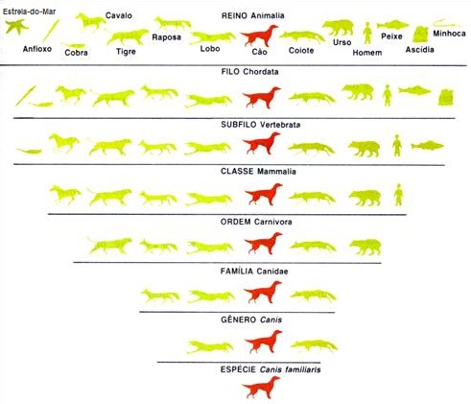
Sistema de Catalogação da Biodiversidade
Portal Virtual do Cerrado

Slide 5
Sistema de Catalogação da Biodiversidade
Portal Virtual do Cerrado
Processo
•
O processo pode ser entendido através de um caso de uso utilizando três atores, o Usuário , o Administrador e o Pesquisador.
→ O usuário: será responsável por manter todas as informações no banco de dados.
→ O Administrador: terá todos os privilégios do usuário, será capaz de visualizar relatórios e responsável pelo controle de empréstimos e doações e por confirmar cadastros de usuários e pesquisadores.
→ O pesquisador: terá a possibilidade de visualizar o banco de dados e realizar doações e empréstimos.

Slide 6
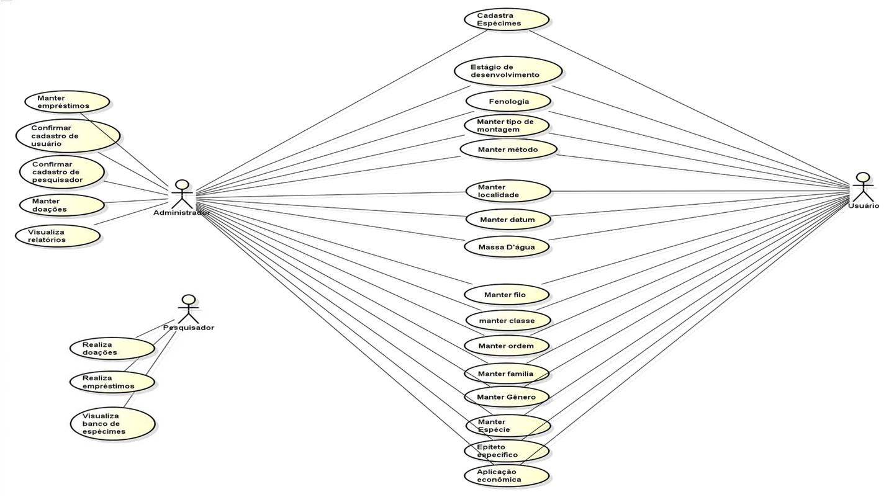
Sistema de Catalogação da Biodiversidade
Portal Virtual do Cerrado
Processo
•

Slide 7
Sistema de Catalogação da Biodiversidade
Portal Virtual da Biodiversidade do Cerrado
Proposta
•
Criar um sistema capaz de alimentar o banco de dados do Portal Virtual do Cerrado e que atenda as necessidades encontradas ao se manter e visualizar espécimes.
→ Escopo do Projeto
→ Consiste na manutenção de registros taxonômicos.
→ Controle de doações e empréstimos de registros.
Controle e condições de armazenamento.
→ Não-Escopo do Projeto
→ Interação através de tecnologias 3D.
→ Módulos
→ Desktop.

Slide 8
Sistema de Catalogação da Biodiversidade
Portal Virtual da Biodiversidade do Cerrado
Proposta
•
Requisitos do Usuário
→ Quanto ao registro taxonômico
→ Cadastrar;
→ Alterar;
→ Consultar;
→ Excluir.
→ Quanto ao registro de usuários
→ Cadastrar;
→ Alterar;
→ Consultar;
→ Excluir.

Slide 9
Sistema de Catalogação da Biodiversidade
Portal Virtual da Biodiversidade do Cerrado
Proposta
•
Restrições do Produto
→ Atender aos principais requisitos de disponibilização e cadastro de registros taxonômicos.
Critérios de Qualidade
→ Grande capacidade de manter registro;
→ Tolerância à falhas;
→ Garantir que não haja redundância de informações;
→ Assegurar a integridade das informações.

Slide 10
Sistema de Catalogação da Biodiversidade
Portal Virtual da Biodiversidade do Cerrado
Proposta
•
Prioridades
→ Versão 1;
→ Cadastro de registros conforme a classificação geral dos seres vivos;
→ Edição de registros cadastrados.
→ Versão 2;
→ Manutenção de Usuários;
→ Cadastro e edição de registros.
→ Versão 3;
→ Manutenção de usuários e registros taxonômicos completos.

Slide 11
Sistema de Catalogação da Biodiversidade
Portal Virtual da Biodiversidade do Cerrado
Proposta
•
Cronograma Básico
→ Final do 2º bimestre
→ Cumprir funcionalidades de cadastros taxonômicos;
→ Atribuir requisitos relacionados a geografia, coleta, taxonomia, etc.
→ Final do 3º bimestre
→ Permitir a visualização de registros em ambiente desktop;
→ Cadastro e manutenção de usuários.
→ Final do 4º bimestre
→ Avaliar o sistema e verificar se há a necessidade da inclusão e/ou alteração de recursos ou funções.

Slide 12
Sistema de Catalogação da Biodiversidade
Portal Virtual da Biodiversidade do Cerrado
Necessidades
•
Necessidades Iniciais
→ Especialistas em Java, Redes e SQL.
→ Internet ativa para fins de pesquisas e interação entre as áreas de desenvolvimento;
→ Cada integrante do projeto deverá portar um computador, seja notebook ou desktop;
Necessidades de Suporte
→ Fornecimento de informações por parte do cliente necessárias para a execução do projeto.

Slide 13
Sistema de Catalogação da Biodiversidade
Portal Virtual da Biodiversidade do Cerrado
•
Controle e Gerenciamento das Informações
Armazenamento de Informações e dados
→ Computadores pessoais dos integrantes da equipe;
→ E-mails;
→ Backups por medidas de segurança.
→ Dados serão armazenados semanalmente na caixa postal de cada integrante.
Ferramenta de Gerenciamento e Controle
→ Tortoise
→ Compartilhamento de documentos e arquivos;

Slide 14

Sistema de Catalogação da Biodiversidade
Portal Virtual da Biodiversidade do Cerrado
•
Grupo 03
Cally de Souza Afiune;
Jhony Kenis Xavier Reny;
Marttini Silva e Souza;
Waléria Corrêa de Oliveira.

